Slide 1
Beleef de natuur met IVN

Slide 2
Instructie sheet, verwijderen bij gebruik
Deze PowerPoint biedt basisinformatie die je kan gebruiken wanneer je een presentatie over IVN gaat geven.
Voel je uiteraard vrij om de presentatie aan te passen naar je persoonlijke verhaal en eigen sheets en voorbeelden toe te voegen.
In deze presentatie werken we veel met beeld, tekst op de sheet is beperkt. Dit is prettig voor de ontvanger en geeft je als presentator alle ruimte er je eigen verhaal van te maken.
Kijk ook in speakersnotes voor meer achtergrondinformatie.
De video´s zijn een screenweergave met link naar youtube. Om dit goed te laten werken heb je dus internet (en geluid!) nodig tijdens je presentatie.
Een alternatief is, wanneer je ergens geen internet tot je beschikking hebt, om de video op te slaan op je eigen laptop of usb en een nieuwe koppeling te maken naar dat bestand.
Als je alle gesuggereerde video's afspeelt, duurt dat zo’n 10 minuten. Per video staat in speakernotes de tijdsduur van de video aangegeven. Soms staat er ook een suggestie voor andere video’s. Kies zelf goed welke sheets en video’s je wilt tonen.

Slide 3
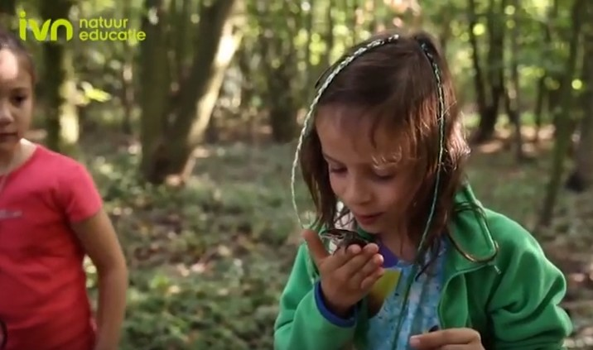
Notes:
https://youtu.be/1uYPV-v-ZXc
Duur video 0.51 min

Slide 4
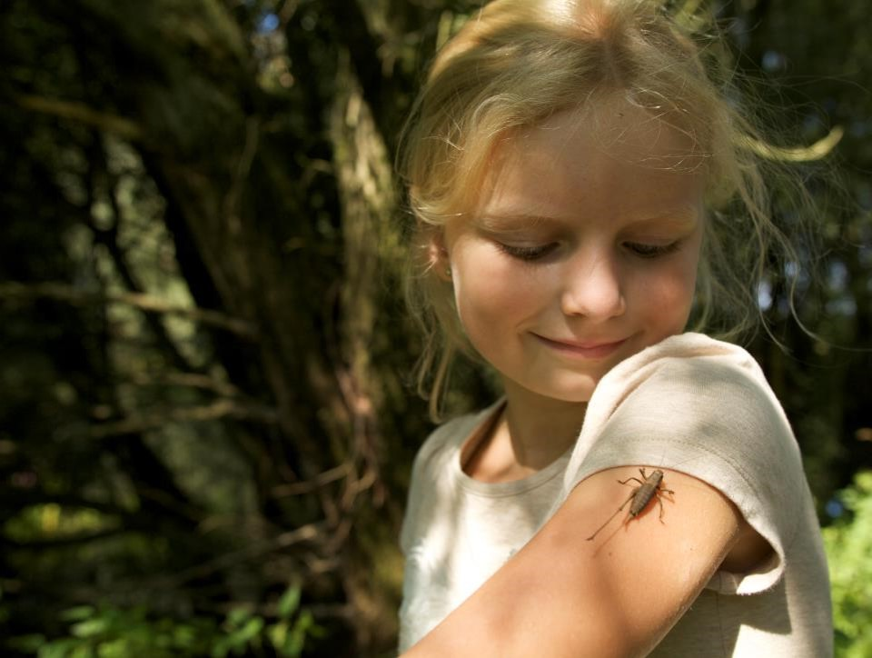
Inhoud
Nederland en natuur
IVN: onze missie
De organisatie
De vereniging
Campagnes
Thema´s
Partners
De toekomst

Slide 5
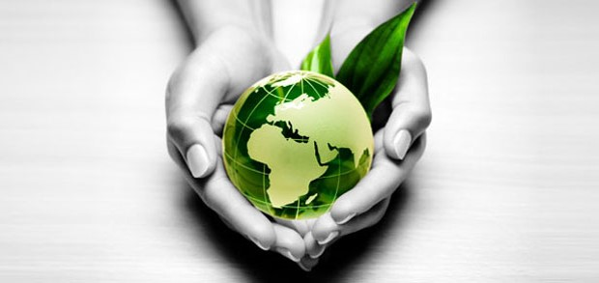
Nederland en natuur
De samenleving verandert:
Kinderen komen minder buiten
Herwaardering belang natuur
Toename chronische ziektes
Meer inzet voor groen in de buurt
Verstedelijking
Duurzaamheid prioriteit
Notes:
Schets het krachtenveld: wat maakt natuur zo belangrijk vandaag de dag.

Slide 6
Groen doet goed
Notes:
Er is inmiddels de nodige (wetenschappelijk onderbouwde) bewijslast voor de positieve invloed van groen.
Gebruikstip: Pik er één voorbeeld uit en maak er je eigen verhaal van, lees ze niet allemaal voor. Door deze wel te tonen als achtergrond laat je zien dat er de nodige onderbouwing is.
Aanvullend kan je ook nog noemen:
Met zomerkampen in de natuur doen jongeren natuurervaring én sociale ervaring op die ze meenemen in hun opleiding- en beroepskeuze, in hun levensstijl en zelfs in de opvoeding van hun eigen kinderen.
Voor kinderen heeft meer contact met de natuur tijdens hun ontwikkeling een aantal fysieke voordelen: hun hersenen zijn beter bestand tegen stress, de kans op bijziendheid wordt verkleind en ze ontwikkelen een beter vatenstelsel. Ze kijgen meer vitamine D binnen, bewegen meer en de kans op overgewicht wordt kleiner.

Slide 7
Missie
IVN Natuureducatie verbindt mens en natuur.
IVN laat jong tot oud beleven hoe leuk, leerzaam, gezond én belangrijk natuur is.
Notes:
Bovenstaand de missie van IVN, we doen dit vanuit een visie die we hebben op de samenleving.
Visie: IVN gelooft dat mens en natuur onlosmakelijk met elkaar verbonden zijn. In de huidige samenleving is de mens echter te ver van de natuur komen te staan. IVN wil de natuur weer dichterbij de mens brengen zodat zij de natuur weer in hun hart sluit en hier ook beter voor zal zorgen. Dit draagt bij aan duurzame samenleving en aan de individuele gezondheid en het welzijn van mensen.

Slide 8
Samen werken aan de missie
Missie IVN
Beroepsorganisatie:
12 provincie kantoren
1 landelijk bureau
170
afdelingen
22 regio’s
Landelijke raad
Directie
Landelijk bestuur
Raad van Toezicht
Notes:
NB: vrij interne sheet, voor externe doelgroepen kan je deze eruit te halen maar vanuit intern was hier vraag naar.
IVN heeft een unieke organisatiestructuur: we werken aan onze missie vanuit een beroepsorganisatie (stichting) en 170 vrijwilligersafdelingen (vereniging).
Zowel op uitvoeringsniveau als op bestuursniveau vindt de nodige uitwisseling plaats

Slide 9
Vrijwilligers: het hart van IVN
Vrijwilligers (8.000)
Beroepsorganisatie (130)
Leden (25.000)
Nederlandse samenleving (17 miljoen)
Notes:
De vrijwilligers vormen van oudsher het hart van IVN. Van de 25.000 leden is een derde als vrijwilliger actief (zo’n 8000 mensen), verspreid over 170 lokale afdelingen in heel Nederland. Zij organiseren met passie cursussen, natuurexcursies, wandelingen en opleidingen. Hierdoor brengen zij jaarlijks honderdduizenden kinderen en volwassenen in aanraking met de natuur.
De beroepsorganisatie is een club van circa 130 professionals die werkt aan de projecten, programma’s en campagnes van IVN. Bovendien ondersteunen zij de vrijwilligers.
In buitenste rand in dit diagram staan eigenlijk alle Nederlanders, ook bij deze grote groep willen we natuur in het hart brengen. Dit doet IVN bijvoorbeeld met de grote bereikscampagnes (zoals de Moestuincampagne met Albert Heijn). Mooi natuurlijk als iemand vervolgens lid wordt en vaker natuur wil ervaren.

Slide 10
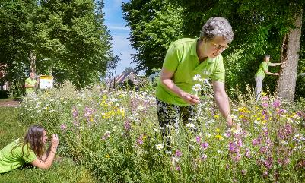
24.000 leden en vrijwilligers
Sinds 1960 onder de vlag IVN
170 afdelingen door heel Nederland
16.000 natuurgidsen opgeleid
Opleiding: 1,5 - 2 jaar
Didactiek en natuur
Jaarlijks 12.000 activiteiten en cursussen die mensen dichterbij de natuur brengen
‘Ik vind het heerlijk om te wandelen en om buiten te zijn, maar de kennis ontbrak tot nu toe. Sinds ik lid ben van IVN, zie ik steeds meer en wil ik ook steeds meer weten.’ Martha van der Wal, IVN Groningen
Notes:
Alternatieve quote: ‘De groep waarmee ik de cursus volgde was heel divers. Er waren jongelui van 19 die net klaar waren met hun opleiding, maar ook net gepensioneerden, een boswachter, een moeder, universitair geschoolde mensen. De gezamenlijke passie voor de natuur brengt je samen.’ Talitha Prinsen

Slide 11
IVN groeit!
IVN groeit (20% in 5 jaar)
2010 19.568 (+ 678 t.o.v. 2009)
2012 20.688 (+ 1.020)
22.965 (+ 2.277)
2018 24.000 (+ 1.035)
Notes:
Positieve trend in ledengroei

Slide 12
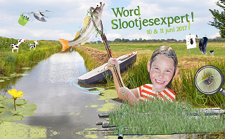
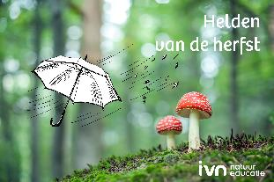
Campagnes: groot bereik
Samenwerking met Albert Heijn
120 IVN afdelingen
2400 scholen
160.000 kinderen, 3200 locaties
150 activiteiten
Notes:
Jaarlijks laat IVN circa 500.000 mensen de natuur actief beleven, waaronder ongeveer 160.000 kinderen. Met name onze landelijke campagnes hebben een groot bereik. Via social media, pers en andere kanalen. Zo zetten we op een leuke manier groen op de kaart. Dit doen we door het jaar heen:
In maart start het moestuinseizoen. De afgelopen 3 jaar heeft IVN samen met Albert Heijn de Moestuincampagne gedaan. Bij de boodschappen spaar je voor mini-moestuintjes om zelf te zaaien en oogsten. IVN deelt allerlei tips en tricks via de zaaikalender, het moestuinjournaal en heeft moestuinexperts (vrijwilligers) die advies kunnen geven.
In april is de Nationale Buitenlesdag. Een landelijke initiatief samen met Jantje Beton waarbij we stimuleren dat alle kinderen buiten les krijgen, IVN maakt speciale lespakketten hiervoor. De natuur is immers het beste leslokaal! In 2018 deden er 2400 scholen mee.
Begin juni worden de Nederlandse slootjes onder de loep genomen met de Slootjesdagen. In 2017 organiseerden 120 IVN afdelingen lokale Slootjes-activiteiten. Kinderen en volwassen ontdekken wat er leeft in hun sloot.
29 juni is International Mud Day. Tijdens ModderDag ontdekken honderdduizenden kinderen in binnen- en buitenland wat modder is, hoe je er mee kunt spelen en wat de verbinding met de aarde voor hen betekent. IVN is initiatiefnemer van ModderDag in Nederland. Scholen, kinderopvang locaties en particuliere locaties melden zich aan via onze website om te laten weten dat ze meedoen en de educatie-materialen te ontvangen. In 2017 deden er 3200 locaties mee en speelden 160.000 kinderen in de modder. Vies worden mag op ModderDag!
In het najaar zie je ze overal: Paddenstoelen! Leer paddenstoelen vinden en herkennen, ga mee spiegelen in het bos of ga mee op een paddenstoelenexcursie. IVN neemt jong en oud mee naar buiten en samen beleven we de herfst! In 2017 bood IVN ruim 150 paddenstoelen-activiteiten aan door heel Nederland.
Cijfers zijn van 2017 en Buitenlesdag 2018.

Slide 13
Focus op vier thema´s
Kind & Natuur
Natuur in de buurt
Natuur & Gezondheid
Natuur & Recreatie
Notes:
Strategische keuze te focussen op 4 kernthema´s

Slide 14
Kind & Natuur
Scholen
Buitenschoolse opvang
Gezinnen & vrije tijd
Buitenlesdag: 2400 scholen in 2018
Natuurkampen op het Woldhuis en Orvelte
Natuurouders
Jongerenadviesbureau
Schoolpleinen vergroenen
Binnenbos
ModderDag: 3200 deelnemende locaties
Kind & Natuur on tour: inspiratie uit de praktijk
Jaarlijkse conferentie
Slootjesdagen op 120 locaties
Paddenstoelencampagne 17.500 deelnemers (waarvan de helft kinderen, 2017)
Moestuinieren
WoesteLand (jongeren)
Notes:
Buiten zijn, vrij spelen en onbevangen de natuur ontdekken helpt kinderen in de ontwikkeling van hun zintuigen, motoriek, sociale vaardigheden en creativiteit. Daarom streeft IVN naar een (be)leefwereld waarin natuur een vanzelfsprekend dagelijks onderdeel is van elk kinderleven. IVN laat kinderen de natuur beleven in hun vrije tijd, op de kinderopvang en in het basis- en voortgezet onderwijs. Zo planten we het zaadje van de liefde en zorg voor de natuur.
Enkele voorbeelden van wat IVN doet staan per doelgroep op sheet. Je kan ook kiezen op slechts een paar zaken uit te lichten bij deze sheet.
Extra info voor toelichting algemeen:
Kind & Natuur is een sterk thema binnen IVN: diverse campagnes en vele kinderactiviteiten (onder de naam Scharrelkids) vanuit de vereniging
Groot netwerk in kinderopvang en scholen
zo bereiken we 2400 scholen met buitenlesdag
En bijna 2000 kinderopvang locaties met ModderDag
Daarnaast zijn er via locatie afdelingen ook contacten met scholen en opvang. Bijvoorbeeld via het IVN Scholennetwerk in Noord Nederland
Samenwerking NME-centra (NME: Natuur en Milieu centra)
Scholen extra toelichting:
IVN ziet de natuur als het beste leslokaal voor kinderen. Daarom biedt IVN diverse uitgebreide programma's aan voor het primair en voortgezet onderwijs.
Buitenlesdag: Op Nationale Buitenlesdag geven leerkrachten in heel Nederland buiten les. Dat is niet alleen goed voor de leerprestaties van kinderen, maar ook nog eens heel leuk! Om scholen en leerkrachten hierbij te helpen, werken IVN en Jantje Beton, de partners achter de Nationale Buitenlesdag, samen met leerkrachten aan een Buitenlesbundel. (https://www.ivn.nl/buitenlesdag/over-nationale-buitenlesdag). In 2018 deden 2400 scholen mee.
Natuurkampen: Tijdens een verblijf op Het Woldhuis en De Veldhoeve worden leerlingen/studenten volledig ondergedompeld in de natuur. Ze ervaren, beleven en ontdekken de omgeving en leren de kringloop van de voedingsstoffen kennen. (https://www.ivn.nl/natuurkampen)
Natuurouders: IVN Natuurouders zijn ouders, grootouders of andere volwassenen die een grote betrokkenheid hebben bij wat hun (klein)kind op school leert, en die het leuk én zinvol vinden om samen met kinderen op onderzoek te gaan in de natuur. Zij volgen de IVN cursus Natuurouder, om daarna de leerkrachten te ondersteunen bij natuureducatie op school. (https://www.ivn.nl/natuurouders/over-ivn-natuurouders)
Jongeren adviesbureau: Jongeren zijn beslissers van de toekomst, dus laten we ze meedenken en betrekken we ze bij hun directe leefomgeving. IVN heeft de kennis om jongeren te betrekken, maar ook om begeleiders te trainen om zelfverzekerd nog meer jongeren mee de natuur in te nemen. Lees meer: https://www.ivn.nl/wat-wij-doen/jongeren
Buitenschoolse opvang extra toelichting:
Groene kinderopvang zit in de lift, en niet voor niets... Natuurbeleving in de kinderopvang is onmisbaar voor een gezonde en evenwichtige ontwikkeling van kinderen.
ModderDag: Tijdens ModderDag ontdekken kinderen wat modder is, hoe je er mee kunt spelen en wat de verbinding met de aarde voor hen betekent. ModderDag in Nederland wordt georganiseerd door IVN op 29 juni voor de buitenschoolse opvang, scholen en ook publieke locaties (particulieren) kunnen meedoen. (modderdag.nl)
Kind & Natuur on tour: Ga mee op reis met IVN en laat u inspireren door ontdektuinen, natuurBSO's, groene schoolpleinen en buitenklassen. Tijdens een dagexcursie met collega’s en vakgenoten bezoekt u een aantal uiteenlopende locaties onder leiding van een ervaren IVN-gids. (https://www.ivn.nl/kind-natuur-on-tour)
Jaarlijkse conferentie: elk najaar organiseert IVN een landelijke conferentie Kind & Natuur met steeds een nieuw thema. De conferentie is interessant voor: beleidsmedewerkers, pedagogisch medewerkers, directies, schoolleiders, leerkrachten, roc docenten, nme centra en ontwerpers.
Ouders/ vrije tijd extra toelichting:
Slootjesdagen: elk jaar begin juni verkennen we het leven in en rondom Nederlandse Slootjes. In 2017 waren er op 120 locaties in Nederland activiteiten met de Slootjesdagen, vanuit de diverse afdelingen van IVN.
Najaarscampagne: ook het najaar is een prachtig seizoen om de natuur in te gaan. Je ziet veel paddenstoelen en prachtige herfstkleuren. IVN helpt jong en oud op weg met leuke zoekkaarten en ontdek ideeën voor dit seizoen. Ook zijn er vanuit diverse afdelingen Paddenstoelen activiteiten (zoals wandelingen). 2017 resultaat: 98 deelnemende afdelingen met 150 activiteiten en 8 cursussen en 17.500 deelnemers (waarvan de helft kinderen)
Moestuinieren: moestuinieren is hip. IVN heeft de afgelopen jaren in samenwerking met Albert Heijn een moestuincampagne gedaan. IVN deelt handige tips & tricks voor ieders moestuin en heeft zelfs opgeleide moesttuinexperts.
Woesteland: WoesteLand organiseert jongerennatuurvakanties en weekenden in binnen- en buitenland. Gezellige en duurzame low-budget vakanties. Iedereen die tussen de 12 en 30 jaar is, kan mee. Lees meer: https://www.ivn.nl/woesteland/over-woesteland
Uiteraard heeft IVN nog meer programma’s dus je kan ook kiezen om deze nog te noemen (advies is wel om keuze te maken, het is erg veel anders):
Huisje, boompje, beestje: Jaarlijks belanden in Nederland tussen de 7.000 à 8.000 kinderen in een vrouwen- of maatschappelijke opvang. Kinderpostzegels en IVN starten met dank aan de Nationale postcode loterij vanaf 2017 een project op om dmv de inzet van natuur & dieren het zelfvertrouwen van kinderen te herstellen en in hun kracht te zetten en leert hen omgaan met het verwerken van stressvolle situaties.
Gezonde Schoolpleinen – 2014-2016 reeds gerealiseerd dat er nu 4% vd lessen buiten is i.p.v. 0,1% (https://www.gezondeschool.nl/advies-en-ondersteuning/gezonde-schoolpleinen)
Tiny Forest met buitenlokaal (NB: Tiny Forest bespreken we bij thema natuur in de buurt maar het is logisch om scholen hierbij te activeren dus sterke link met K&N)

Slide 15
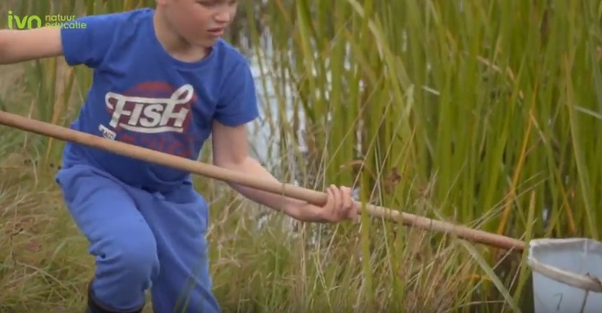
Kind & Natuur
Notes:
De Slootjesdagen zijn een mooi voorbeeld van een landelijke IVN campagne waarbij vele afdelingen van IVN leuke activiteiten voor kinderen organiseren.
url: https://youtu.be/wUip3mieHF4
Lengte video: 0.36 min

Slide 16
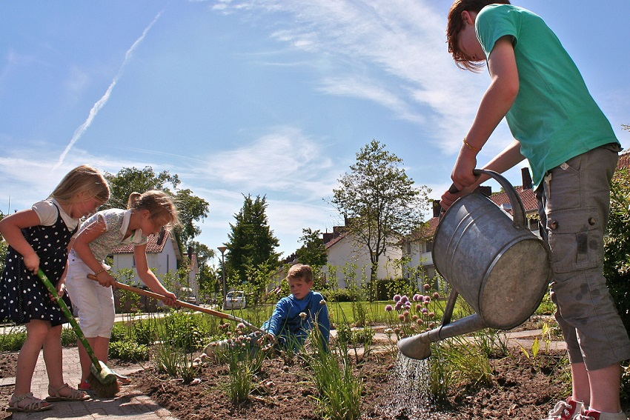
Natuur in de buurt
Elke buurt verdient vergroening!
Notes:
Natuur in de Buurt
Elke buurt verdient vergroening! Denk aan een groen schoolplein, een Tiny forest of een tuinreservaat in je eigen achtertuin. Weelderige groen in plaats van tegels. Een plek waar van alles te beleven is. IVN helpt buurtbewoners, scholen, gemeenten en organisaties de buurt te vergroenen. Samen zorgen we voor meer natuur in de buurt, zodat iedereen er gezonder en prettiger kan leven. Zo dragen we bij aan een wereld waarin mensen dichter bij de natuur en dichter bij elkaar komen.
Nederland Zoemt
In actie voor de wilde bij met als doel structureel meer voedselaanbod en nestgelegenheid voor de wilde bij in Nederland
21/22 april 2018: Nationale Bijentelling
Samen met: Natuur & Milieu, LandschappenNL en Naturalis
Schone Rivieren
Doel: Geen plastic afval meer via de rivieren naar zee
Citizen science, oplossen meest gevonden afvalitems en opruimen van rivieroevers
Samen met: Plastic Soup Foundation en Stichting De Noordzee
Tiny Forest
Een Tiny Forest is een dichtbegroeid, inheems bos ter grootte van een tennisbaan. Dit bos is niet alleen een prettige plek voor vlinders, vogels, bijen en kleine zoogdieren, maar ook voor mensen. Kinderen leren in het buitenlokaal over de Nederlandse natuur en buurtbewoners ontmoeten elkaar op een prettige en gezonde plek. Doelen:
Een Tiny Forest stimuleert biodiversiteit: het bos van 200 m2 bestaat uit veel verschillende soorten bomen. Deze bomen trekken weer insecten en vogels aan.
Het bos brengt natuurbeleving dichterbij. De afstand tussen mens en natuur is groter dan ooit. Een Tiny Forest voor de deur prikkelt de nieuwsgierigheid en geeft mensen de kans om de natuur in de eigen leefomgeving te ontdekken en daarover te leren.
Vergroten van de (be)leefbaarheid van buurten (toename sociale cohesie en meer groen in de buurt).
Bijdragen aan klimaatbestendig maken van steden. Kleine bossen zuiveren lucht, reduceren hittestress, bergen water en stimuleren biodiversiteit.
Tot slot heeft een bos een positief effect op de gezondheid: meer natuur in de buurt kan zorgen voor minder stress en stressgerelateerde klachten.
In 2018 heeft IVN een extra toekenning van de postcode loterij ontvangen waarmee we op 100 plekken in Nederland Tiny Forests gaan realiseren.
Gezonde buurten
Dat groen om je heen uitnodigt tot meer beweging, meer rust en minder stress is natuurlijk gezond. Maar er zit ook een sociale component aan het vergroenen van buurten. Een verharde wijk is vaak ook sociaal verhard. Daar wil IVN verandering in brengen met fysieke vergroening én groene activiteiten in de buurt. Samen met Jantje Beton en financieel ondersteund door het ministerie van Volksgezondheid, Welzijn en Sport startte IVN in 2017 het programma ‘Gezonde Buurten’. Van de zeventig aanmeldingen selecteerde IVN zes gemeenten verspreid over stedelijk en landelijk Nederland. In 12 van hun buurten is een pilotproject gestart. Dit wordt in 2018 nog verder uitgebreid.
Ondersteunen groene buurtprojecten
Op vele plaatsen in Nederland is IVN partner in of betrokken bij groene buurtprojecten. Zoals Groendicheterbij en Natuur aan de buurt

Slide 17
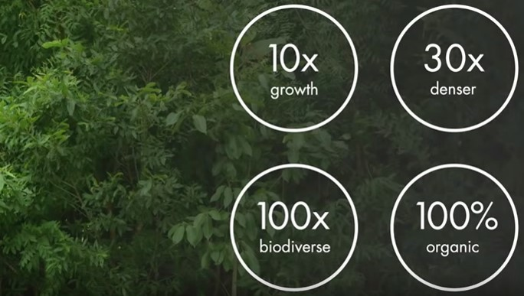
Natuur in de buurt
Notes:
Inhoudelijke video Tiny Forest: https://youtu.be/hUpdON_FZmA
Lengte video 3.03 min

Slide 18
Natuur & Recreatie
Actief in 19 Nationale Parken
Gastheren van het Landschap: 2500 opgeleid
Samenwerkingen met partners als Landal en de Efteling
Notes:
Natuurbeleving zorgt voor rust en ontspanning. Daarom stimuleert IVN mensen te recreëren in de natuur. Bijvoorbeeld in de Nationale Parken, de iconen van de Nederlandse natuur, waar IVN educatie en communicatie verzorgt. En met het programma Gastheer van het Landschap betrekken recreatieondernemers hun gasten bij natuur en landschap door ze unieke natuurbelevenissen te geven. Dit zorgt voor een positiever imago van het gebied en draagvlak voor behoud van het landschap bij toeristen en mensen uit de omgeving.
Quote (optioneel toe te voegen)
`Tijdens de cursus Gastheer van het Landschap heb ik de geheimen van het Landschap ontdekt. Er is niets mooier dan dat te kunnen overbrengen aan mijn gasten`.
Gerrit Dolstra, Gastheer van het Landschap, Drentsche Aa

Slide 19
Natuur & Recreatie
Notes:
https://youtu.be/RIaY04bZug4
Lengte video 3.57 min

Slide 20
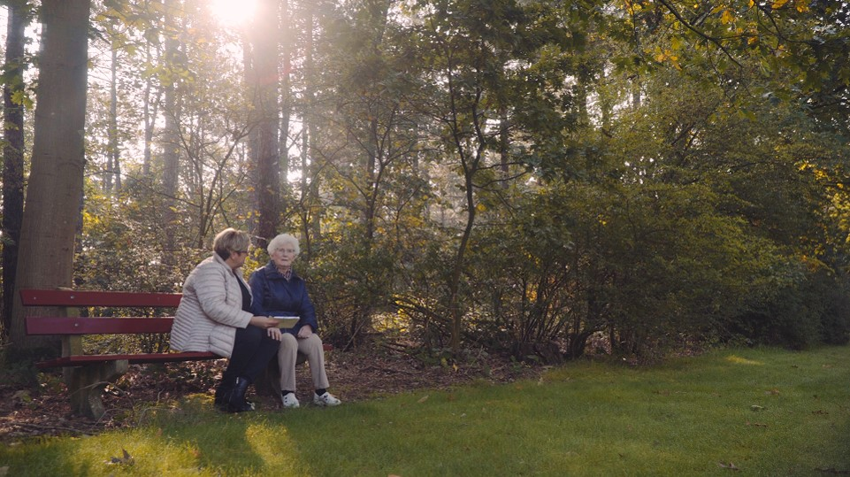
Natuur & Gezondheid
Actieve community ´groen in de zorg´
Grijs, Groen & Gelukkig
Gezonde buurten
Groene gezonde ziekenhuizen
Natuurlijke Mantelzorgers
Biowalking
Notes:
Groen is gezond! Uit onderzoek blijkt dat contact met de natuur zorgt voor meer geluk en minder stress. Zo geeft 96% van de Nederlanders geeft aan zich gezonder en rustiger te voelen na een bezoek aan de natuur.
IVN zet zich in om alle mensen in Nederland, ook kwetsbare groepen zoals ouderen in verpleeghuizen, toegang tot natuur en natuurbeleving te bieden. Dit doen we door middel van wetenschappelijk bewezen groene interventies en samenwerking in de zorgbranche.
Wat IVN doet (enkele voorbeelden):
IVN creëert actieve community rondom onderwerp ´groen in de zorg´; nieuwsbrief, jaarlijkse conferentie, platform voor kennisuitwisseling, faciliteren van wetenschappelijk onderzoek.
Fotowedstrijd (najaar 2017): IVN brengt de natuur naar binnen. Meer dan 1000 hobbyfotografen zonden hun mooiste natuurfoto in. De mooiste 3 inzendingen per provincie konden we door de partnership met HEMA op groot formaat aanbieden aan deelnemende zorginstellingen (vanuit het programma Grijs, Groen & Gelukkig).
Diverse programma’s:
Met Grijs, Groen en Gelukkig vergroenen we met steun van de Nationale Postcode Loterij 100 (ouderen)zorglocaties. Denk concreet aan:
Groene dagbesteding (bijvoorbeeld de natuurkoffer)
Trainingen voor zorgmedewerkers mbt de inzet van groen
Fysieke vergroening locaties (plantenwanden)
Faciliteren van onderzoek: deels zelf uitvoeren van onderzoeken, deels koppelen van onderzoekers aan zorginstellingen
In samenwerking met Jantje Beton werken we aan Gezonde buurten en maken we 12 wijken groener, gezonder en gelukkiger.
Netwerk groene gezonde Ziekenhuizen zet natuur op de agenda van ziekenhuizen.
Platform groene, gezonde Ziekenhuizen: onderzoek naar effect van natuurbeleving, ontmoetingsplatform voor ziekenhuispersoneel, natuurbeleving het ziekenhuis inbrengen door bijvoorbeeld de natuurontdekker.
Natuurlijke Mantelzorgers helpt mantelzorgers ontstressen in de natuur.
Mantelzorgers ervaren veel stress. Natuur in combinatie met mindfulness kan helpen die stress te laten gaan. Natuur biedt ook een mooie activiteit/plek om samen met de persoon die zij verzorgen te beleven. (Koffietijd item Mantelzorgers: https://www.rtl.nl/video/a9cef4b7-8a85-4b35-af80-984da8e3a016/ )
Biowalking is wandelen in de natuur voor mensen met een chronische ziekte of beperking onder begeleiding van een IVN Natuurgids en een medisch professional. Biowalking helpt deze mensen de natuur in te zetten voor hun gezondheid en plezier.

Slide 21
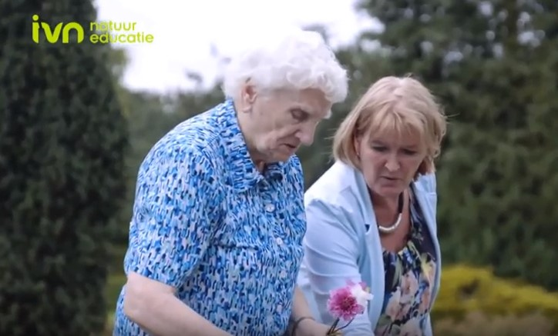
Natuur & Gezondheid
Notes:
Suggestie: er zijn meerdere video’s om hele verhaal af te dekken. Hier is de algemene GGG video gekoppeld maar je kan ook kiezen voor een vd andere opties, als dit beter in je verhaal past.
GGG: https://youtu.be/aSh5NxU7F6M
Lengte video 0.51 min
Toelichting: Een groene omgeving, beweging en frisse lucht hebben een positief effect op de gezondheid en het welzijn van ouderen. Daarom is IVN gestart met het project Grijs, Groen & Gelukkig. Met een extra bijdrage van de Nationale Postcode Loterij bezorgen wij tienduizend ouderen een gelukkige oude dag door hen de positieve effecten van de natuur te laten ervaren.
Andere video’s N&G:
Natuurkoffer: https://youtu.be/jQM_hrCd4os
Lengte video: 2.41 min
Toelichting: De natuurkoffer brengt natuur naar ouderen in zorgcentra die zelf lastig naar buiten kunnen. Vrijwilligers van IVN prikkelen met de natuurkoffer de zintuigen van ouderen. Emma Valk, Coördinator vakgroep dagbesteding van zorgorganisatie het Parkhuis, onderschrijft het belang van natuur voor ouderen: “Natuur is iets waarmee je opgroeit, als je in een verzorghuis komt dan moet dit niet anders zijn.”
Onderzoek Mark Mieras: https://youtu.be/vbLcy-Ukx1k
Lengte video: 1.44 min
Toelichting: Waarom is natuur zo belangrijk voor ouderen? Waarom is natuur goed voor onze hersenen? En wat levert het ons op? Wetenschapsjournalist Mark Mieras vertelt kort over de belangrijkste wetenschappelijke inzichten op het gebied van natuur, gezondheid en het brein.
Koffietijd item Mantelzorgers: https://www.rtl.nl/video/a9cef4b7-8a85-4b35-af80-984da8e3a016/
Lengte video: 3.21 min
Insteek: Over de dag vd mantelzorger> nut van wandelen in de natuur

Slide 22
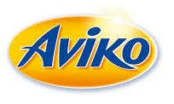
Partners
Notes:
IVN probeert actief te verbinding aan te gaan met andere organisaties om onze doelen te realiseren. Samen sta je sterker! Op deze sheet zie je een aantal van onze partners.
NB: Maak deze sheet op maat met lokale partners, je mag logo’s toevoegen en vervangen. Advies is om niet alle partnerships te bespreken maar en 2 uit te lichten als voorbeeld.
Toelichting partnerships:
Albert Heijn: 3 jaar een samenwerking mbt de Moestuintjes
Ministerie EZ: EZ geeft IVN de opdracht om communicatie en educatie in de Nationale Parken te verzorgen
Landal greenparks: actieve partnership met het ontwikkelen van beleefmaterialen voor kinderen in de Landal parken
Fonds NME: het ‘huisfonds’ van IVN dat ons helpt diverse nieuwe ideeen of producten vorm te geven zoals in 2018 de Wandelapp en het innoveren van het vrijwilligersbeleid.
Nationale Postcode Loterij: IVN is al sinds 1996 één van de goede doelen van de Nationale Postcode Loterij. Met een jaarlijkse ruimhartige gift steunt de Loterij het werk van IVN. Naast de reguliere, jaarlijkse bijdrage heeft IVN ook extra schenkingen voor bijzondere projecten ontvangen, zoals Grijs, Groen & Gelukkig en Tiny Forest.
Jantje Beton: met buitenlesdag werken we jaarlijks actief samen om zoveel mogelijk kinderen in Nederland buiten les te laten krijgen. Tevens werken we samen in het project Gezonde buurten met financiële ondersteuning vanuit Ministerie van Volksgezondheid, Welzijn en Sport.
Aviko: Aviko is al enige jaren partner van ModderDag
Naturalis: is partner in het project Nlzoemt
Tauw: steunt IVN al jaren met een financiële bijdrage voor campagnes (oa de Slootjesdagen) en met het delen van expertise van hun medewerkers (jongeren adviesbureau).

Slide 23
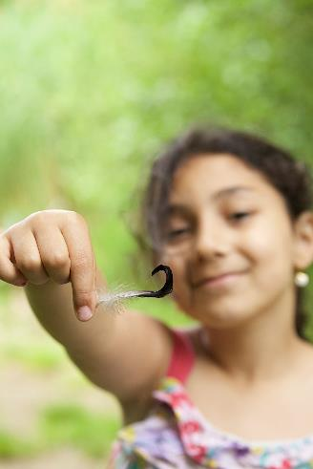
Beleef de natuur met IVN
“Als je kinderen de natuur laat beléven, is taal geen barrière meer.” Wim Koetsier is vrijwilliger bij IVN
Spau-Beek en werkt met asielzoekerskinderen.
IVN laat jong en oud beleven hoe leuk, leerzaam, gezond én belangrijk de natuur is. Steun het werk van IVN.
Volg ons
@IVNNatuureducatie
@IVNNederland
@IVNNatuureducatie
Steun ons
Particulier. Je steunt ons al vanaf €2,- per maand. Word lid op www.ivn.nl/steun
Zakelijk. Ga de samenwerking aan met IVN op lokaal of landelijk niveau.
“Ik vind het heerlijk om te wandelen en om buiten te zijn, maar de kennis ontbrak tot nu toe. Sinds ik bij IVN zit, zie ik steeds meer en wil ik ook steeds meer weten.” - Martha van der Wal
Notes:
Beleef de natuur met IVN
Met IVN ontdek je dat er in de natuur bij jou in de buurt meer te beleven is dan je denkt. Ga op pad met een IVN-natuurgids in het bos. Verbaas je tijdens een stadswandeling over de natuur die je vindt tussen de stenen. Of laat je (klein)kinderen ravotten op een natuurspeelplaats. Onze vrijwilligers zetten zich vol enthousiasme in om iedereen een onvergetelijke natuurbelevenis te geven. Door lid te worden van IVN steun je onze missie: de natuur voor iedereen – jong en oud – dichtbij brengen.
Voordelen op een rij:
4x per jaar het tijdschrift Mens en Natuur
Gratis of met korting deelnemen aan activiteiten, cursussen en lezingen
10% korting in onze webwinkel
Welkomstgeschenk
Doe ook mee!
Particulier: Vrijwilligers vormen het hart van IVN. Verspreid over heel Nederland organiseren zij vanuit 170 lokale afdelingen met passie cursussen, natuurexcursies, wandelingen en opleidingen. Daarmee maken zij het mogelijk om jaarlijks ruim 360.000 mensen te laten genieten van de natuur. Vind je het leuk om kinderactiviteiten te begeleiden? Of juist ouderen uit zorgcentra eens mee naar buiten te nemen? IVN biedt tal van mogelijkheden voor vrijwilligerswerk. Lijkt het je leuk om naast lid van IVN ook actief te worden als vrijwilliger bij een lokale IVN-afdeling? Bij aanmelding kan je zelf een afdeling bij jou in de buurt selecteren.
Zakelijk: IVN biedt vele mogelijkheden voor samenwerking, zowel lokaal als landelijk. Wij zien onszelf als netwerker en gaan graag de samenwerking aan. Samen sta je immers sterk! Organisaties kunnen IVN steunen op veel verschillende manieren:
door een geldelijke bijdrage (bijvoorbeeld door partner te worden voor een specifieke campagne)
Bieden van producten of expertise (mensen). Bijvoorbeeld door het kosteloos aanbieden van hun producten voor een actie of winactie (zoals de GGG foto-actie met HEMA of moestuingereedschap van Gardena voor de moestuinactie GGG) of inzet personeel zoals Tauw voor het Jongeren adviesbureau.
Uitgebreide samenwerking op maat: voorbeeld moestuincampagne Albert Heijn, samenwerking Landal/Efteling
Heb je een zakelijke lead op landelijk niveau: neem dan contact op met Elke van de Wiel, Senior marketingcommunicatie adviseur.

